Slide 1


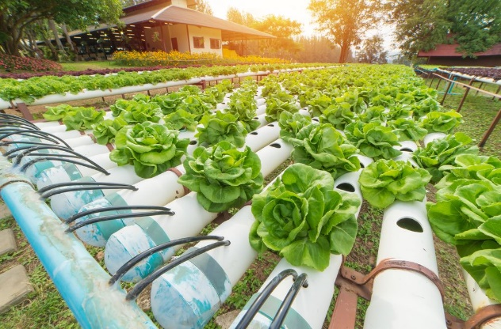
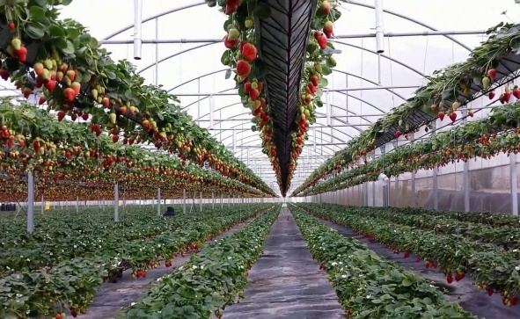
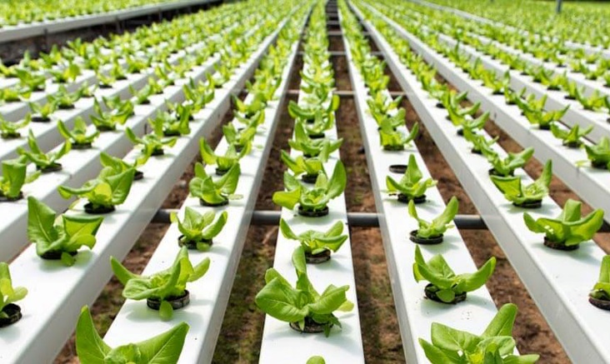
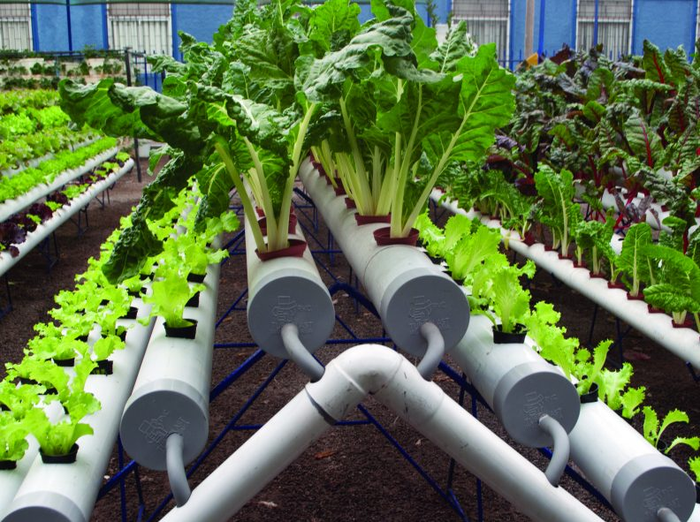
PRODUCCIÓN DE CULTIVOS SIN SUELO
CTH-638 PRODUCCIÓN DE CULTIVOS SIN SUELO

Slide 2
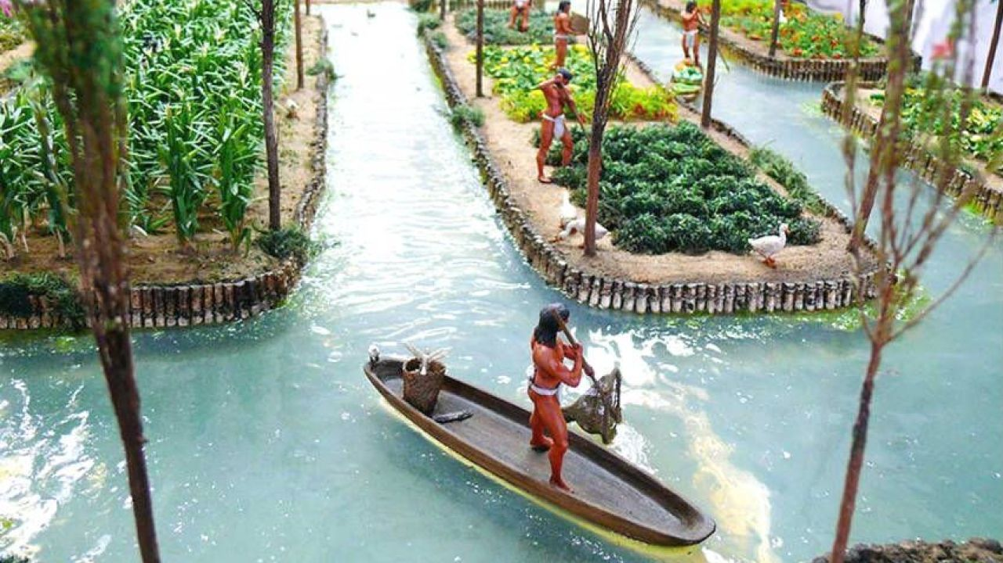
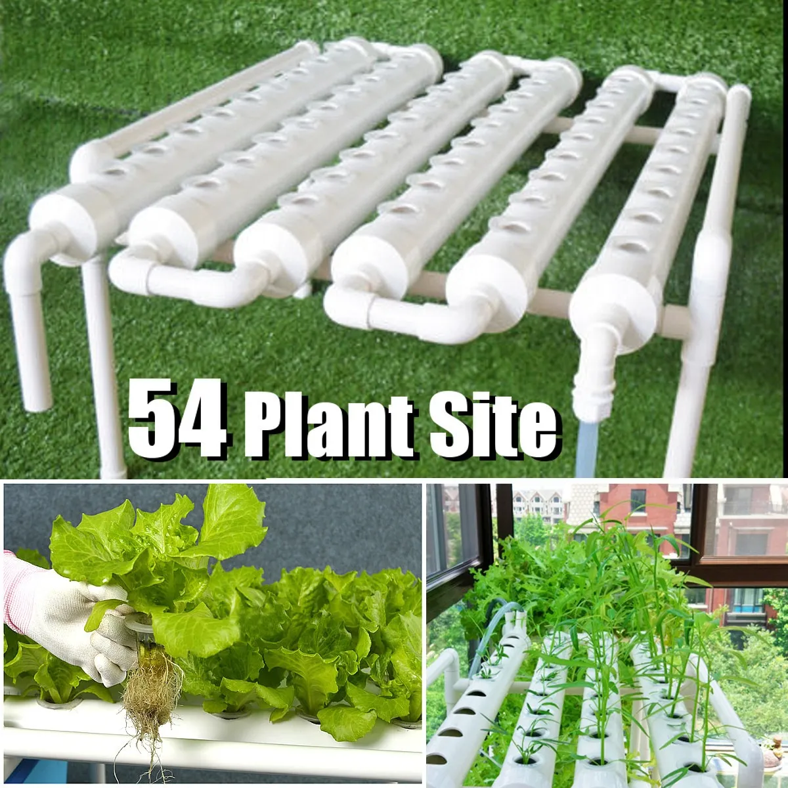
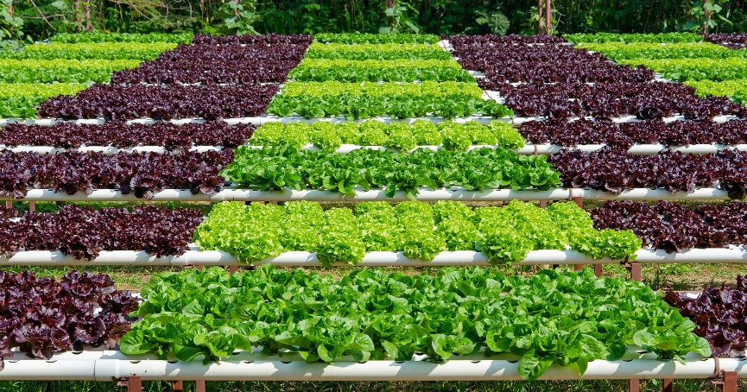
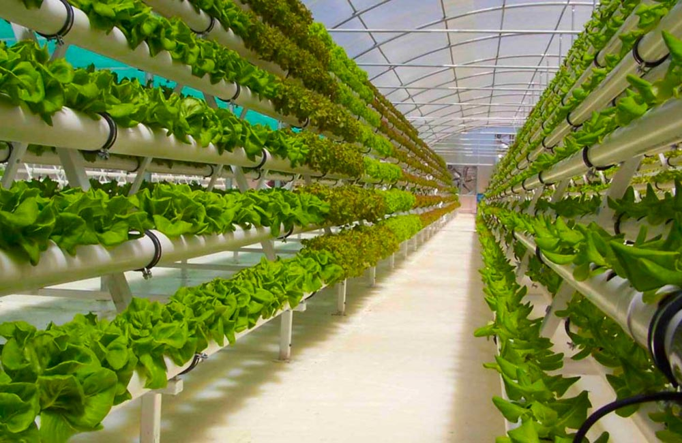
INTRODUCCIÓN
Pasado
Presente
Futuro
+1600. Jardines colgantes de Babilonia, Jardines flotantes de los Aztecas, México y los de China imperial.
Limitación: Agua potable y nutrientes

Slide 3
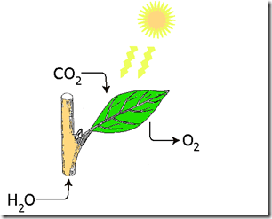
Nutrición de plantas
2.1 constituyentes
La materia fresca de la planta: 80-95% de agua
La materia fresca de la planta se seca a 70 °C entre 24 y 28 horas.
El peso seco de la materia queda entre un 10 a 20% del peso inicial
Aproximadamente el 90% del peso seco de la mayoría de las plantas está formado por tres elementos: Carbono (C), Oxigeno (O), Hidrógeno (H).
El agua proporciona H y O, el cual también proviene del dióxido de carbono de la atmósfera.

Slide 4
2.2 Elementos minerales y esenciales
De los 90 elementos que se conocen, 60 se han encontrado en las plantas, aunque algunos no son esenciales para las plantas.
Un elemento es esencial cuando: 1) la planta no puede completar su ciclo de vida en ausencia del elemento; 2) la acción del elemento debe ser específica y ningún otro elemento puede sustituirlo completamente; 3) el elemento debe estar directamente implicado en la nutrición de la planta.
Solamente 16 elementos son considerados esenciales, estos están divididos en macronutrientes y micronutrientes.

Slide 5
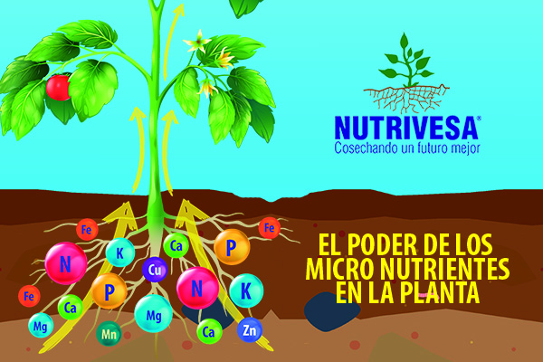
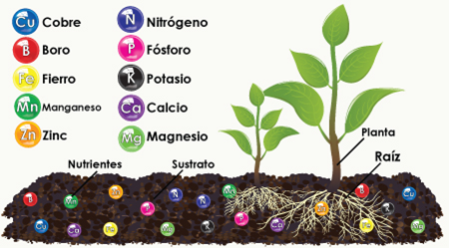
Los macronutrientes: carbono (C), hidrógeno (H), oxígeno (O), nitrógeno (N), fósforo (P), potasio (K), calcio (Ca), azufre (S) y magnesio (Mg).
Los micronutrientes: Hierro (Fe), cloro (Cl), manganeso (Mn), boro (B), Zinc (Zn), cobre (Cu) y molibdeno (Mo).
Otros: Silicio (Si), níquel (Ni), aluminio (Al), Cobalto (Co), Vanadio (Va), selenio (Se) y platino (Pt). Por ejemplo el cobalto las leguminosas lo utilizan para fijar nitrógeno, el silicio como soporte, platino incrementa el crecimiento.

Slide 6
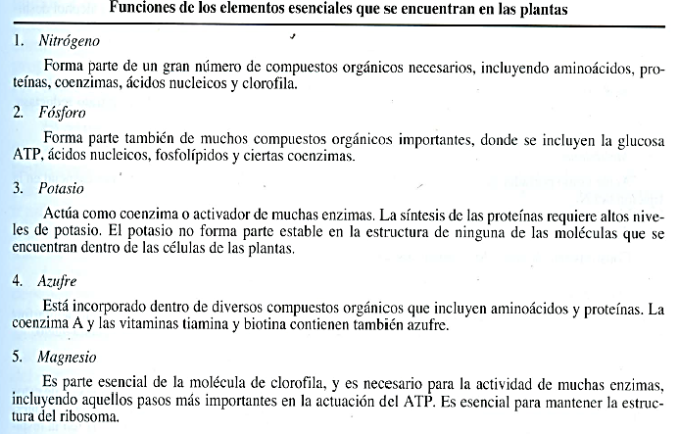

Slide 7
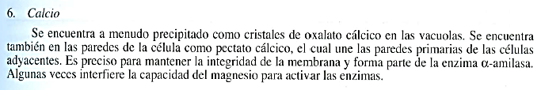
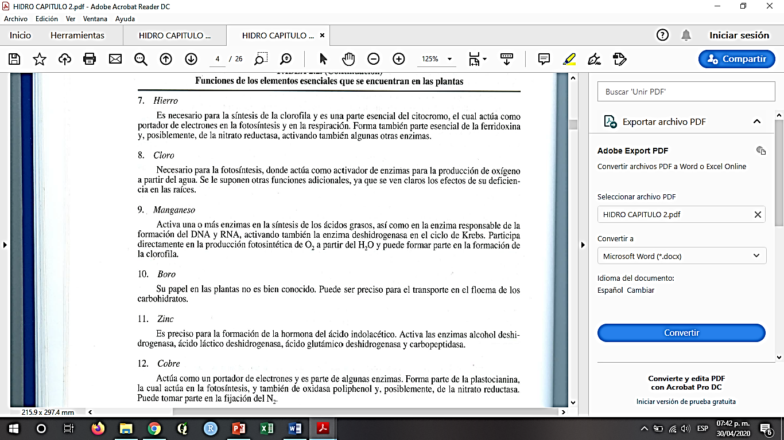

Slide 8
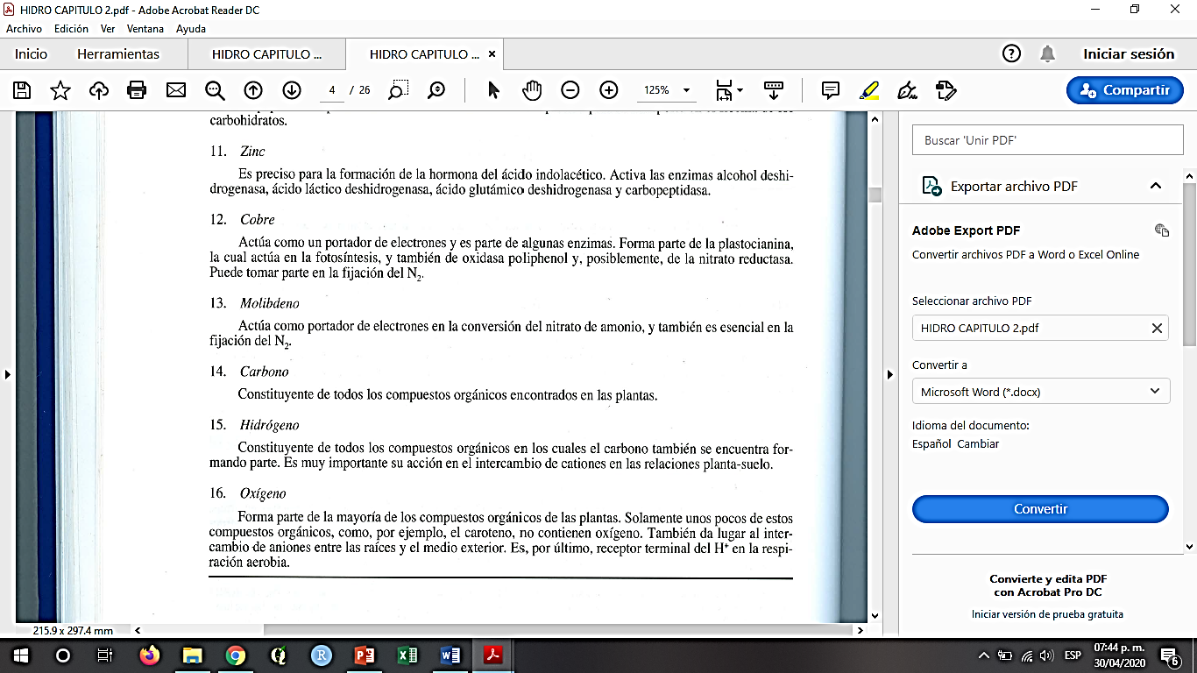

Slide 9
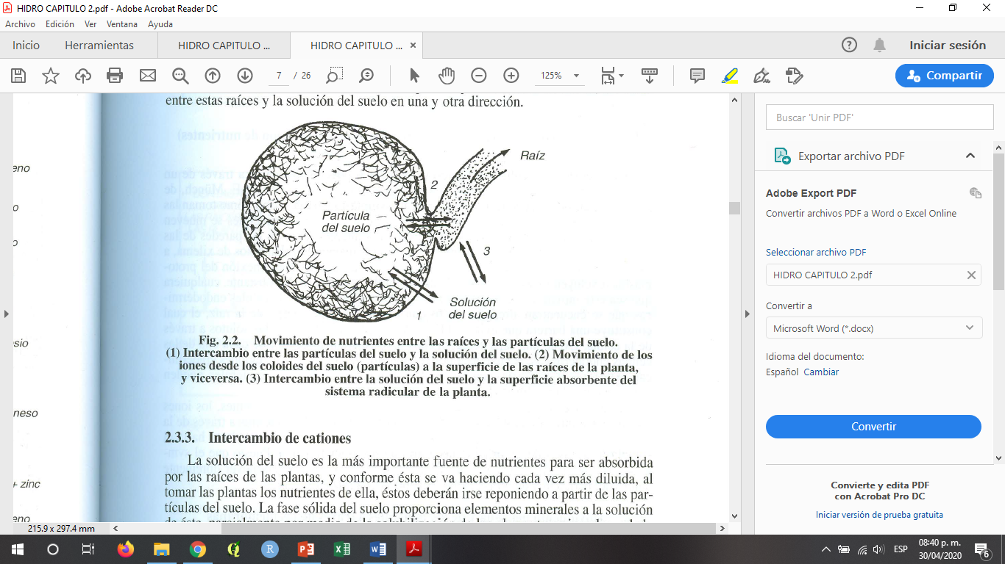
2.3 Obtención de los minerales y del agua por las plantas
2.3.1 El suelo
Provee cuatro necesidades esenciales de las plantas: 1) aporte de agua, 2) aporte de nutrientes esenciales, 3) aporte de oxígeno, y 4) soporte del sistema radicular.
La posibilidad del suelo en suministrar una nutrición adecuada depende de: 1) la cantidad de los diversos elementos esenciales en el suelo , 2) sus formas y combinaciones, 3) el proceso por el cual estos elementos se convierten utilizables para las plantas, 4) la solución del suelo y su PH (ácido <7, neutro =7, alcalino >7).
2.3.2 Interacción suelo-agua
Raíces de las plantas

Slide 10
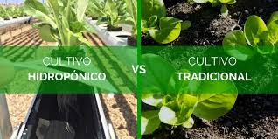
2.3.4 El suelo contra los cultivos hidropónicos
No existe una diferencia fisiológica entre las plantas que crecen en un cultivo hidropónico y aquellas que crece en suelos. En los cultivos hidropónicos las raíces de las plantas son humedecidas con una solución de nutrientes que contienen los elementos, por lo tanto, el proceso de utilización/absorción de las plantas es el mismo como en el suelo.

Slide 11
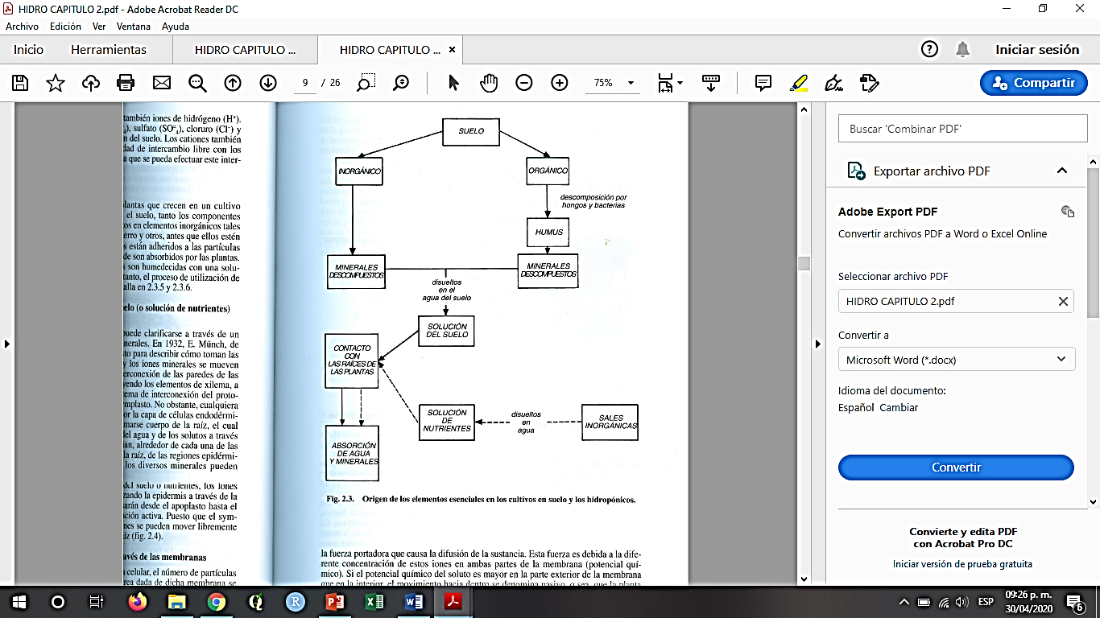

Slide 12
2.5 Nutrición de las plantas
La nutrición vegetal es la base de la hidroponía. Cualquier que intente implementar técnicas hidropónicas debe tener suficientes conocimientos de nutrición vegetal para hacer las soluciones de nutrientes.
Análisis foliar periódico (una o dos veces por semana) para detectar deficiencia de nutriente. Pero como son caros, la alternativa es el diagnostico visual de los síntomas de deficiencias de nutrientes que presentaran las plantas.

Slide 13
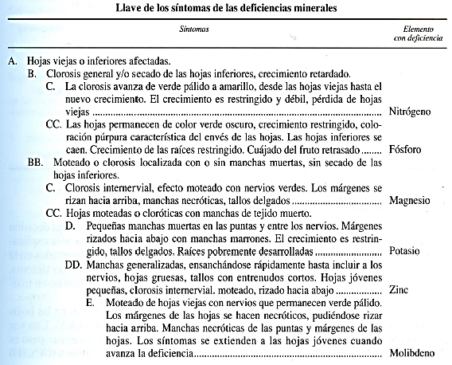
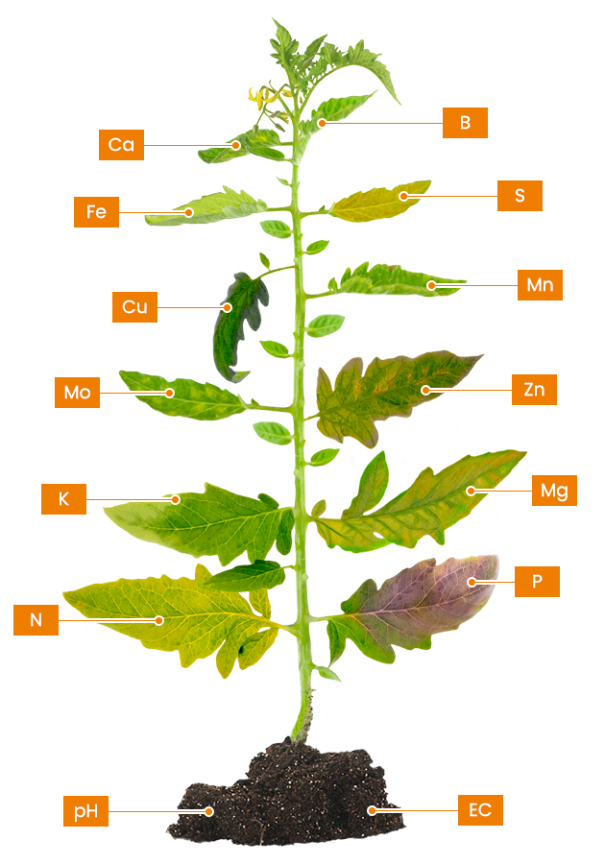

Slide 14
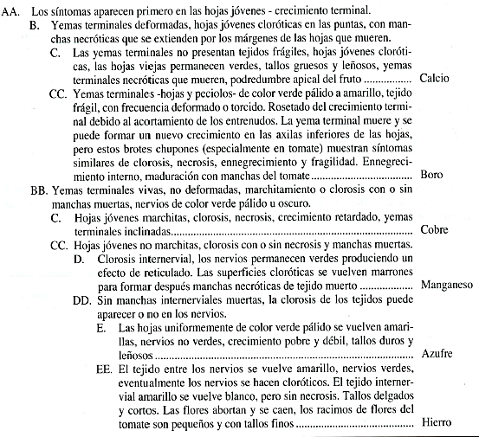

Slide 15
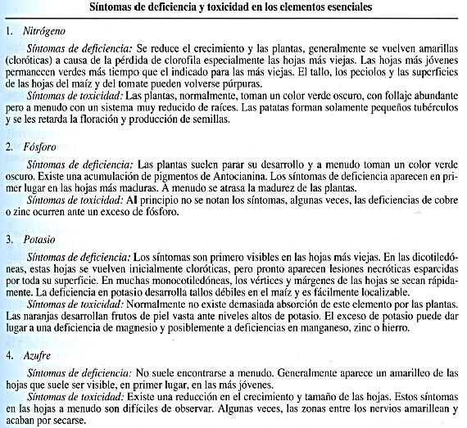

Slide 16
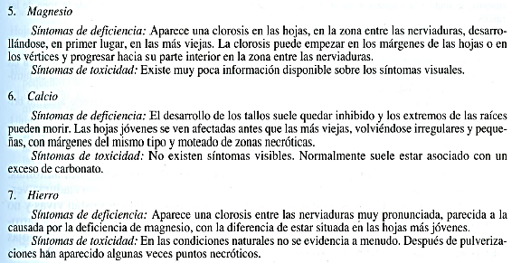
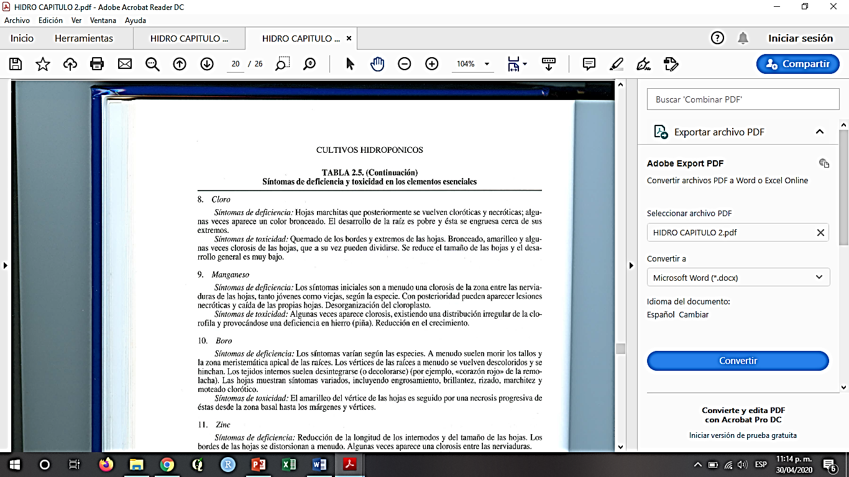

Slide 17
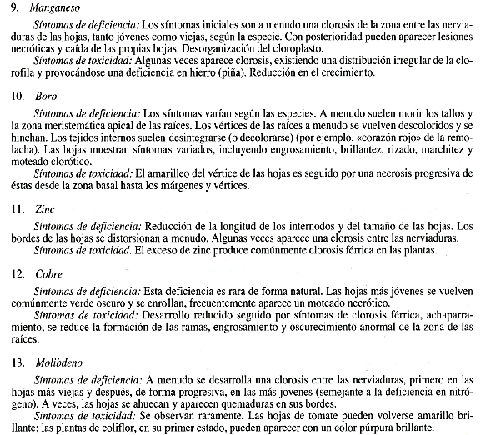

Slide 18
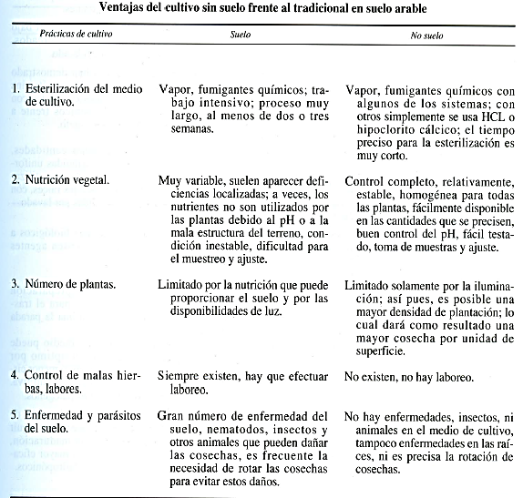
Comparación de los culticos con y sin suelo

Slide 19
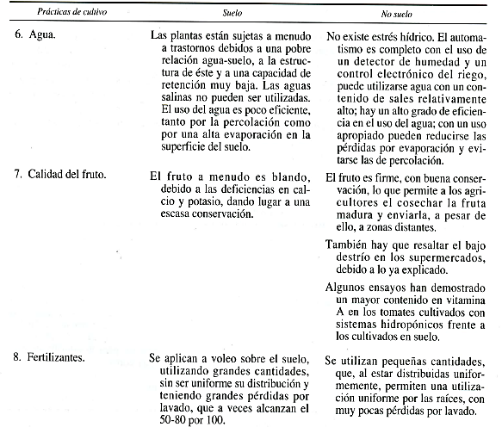
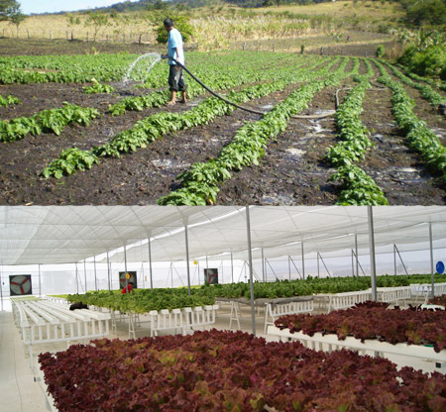
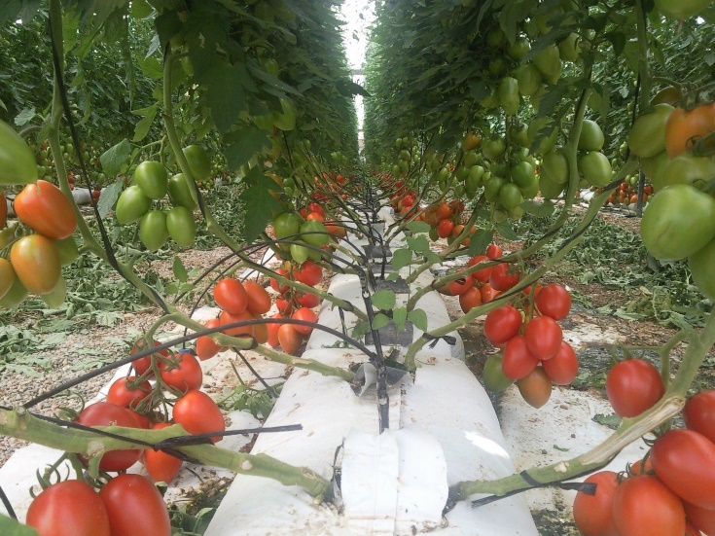

Slide 20
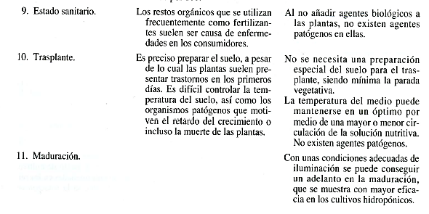
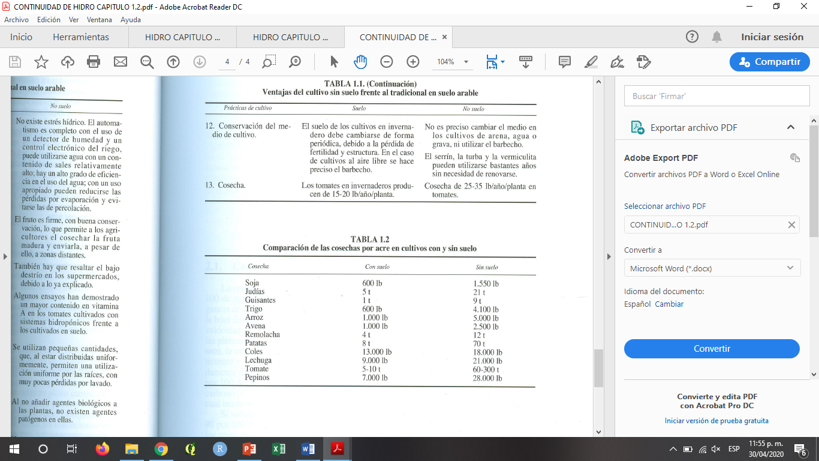

Slide 21
